Slide 1
FORSVARETS SANITETSKOMMANDO
Opdatering i Førstehjælp ved hjertestop

Slide 2
FORSVARETS FØRSTEHJÆLPSUDDANNELSE
I sidste lektion:
Opdatering i førstehjælp til ulykker
I denne lektion:
Opdatering i førstehjælp til hjertestop

Slide 3
Refleksion
Hvad lærte I, i sidste lektion?

Slide 4
Ved lektionens afslutning kan:
Deltageren både selvstændigt og i samarbejde med andre, håndtere en voksen bevidstløs person, med og uden normal vejrtrækning, jf. ERC guidelines for basal genoplivning.
Deltageren kan anvende en hjertestarter, hvor det er relevant for førstehjælpen.

Slide 5
Hvorfor?

Slide 6
Hvorledes
Overlevelseskæden
Hjerte- og lungeredning
Brug af hjertestarter
Varighed - 180 minutter

Slide 7
Lidt til de små grå
I perioden fra 2001 til 2021
Hvor mange mennesker får hjertestop udenfor hospitalerne i Danmark om året? ____
Hvorledes er det fordelt procentvis, i hjemmet? ____ og i offentligt rum? ____
Overlevelsen efter hjertestop er steget fra 3,8% og til? ____
En stigning i tilskadekomne der modtager HLR inden ambulancen ankommer er steget fra 19,4% og til? ____

Slide 8
Lidt til de små grå
I Danmark får ca. 4700 personer pludseligt hjertestop udenfor hospitalet.
Hjertestop i hjemmet er på 75% og i offentlige rum på 25%
Overlevelse efter et hjertestop er steget fra 3,8% i 2001 til 14% i 2020.
(H: 11% & O: 31%)
En stigning i tilskadekomne med hjertestop der modtager HLR inden ankomst af ambulance fra 19,4% i 2001 til 80% i 2020.
Stigning i stød med AED inden ankomst af ambulancen fra 1,4% i 2001 til 9% i 2020.

Slide 9
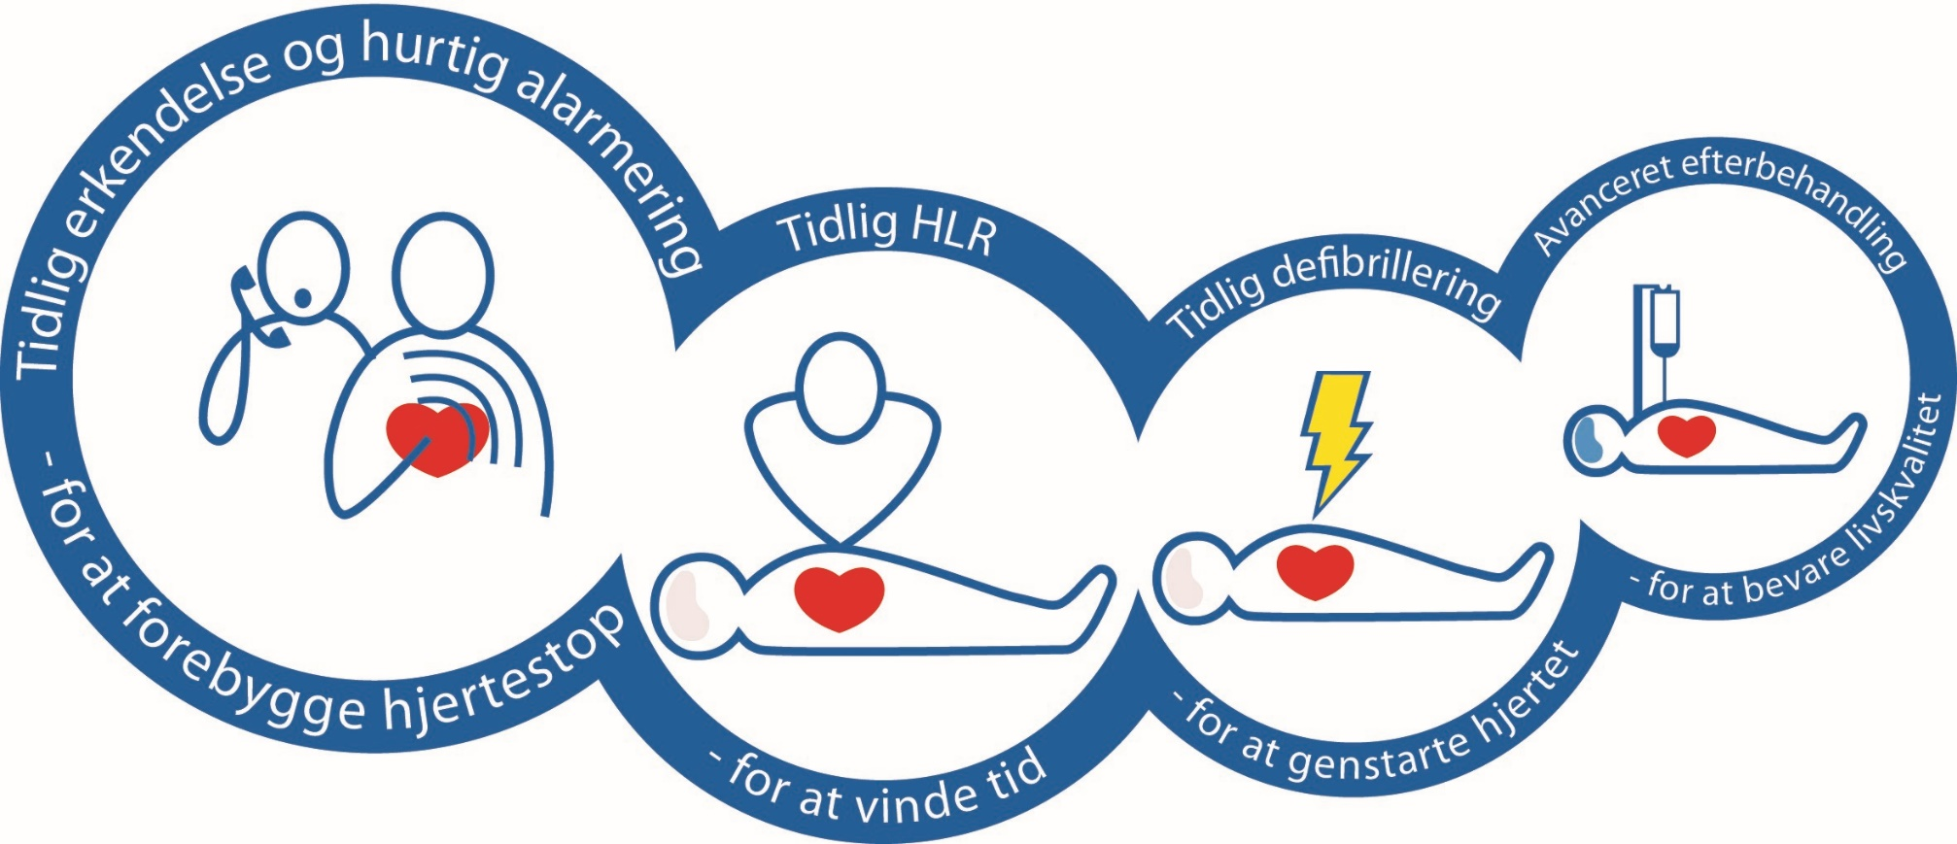
Overlevelseskæden

Slide 10
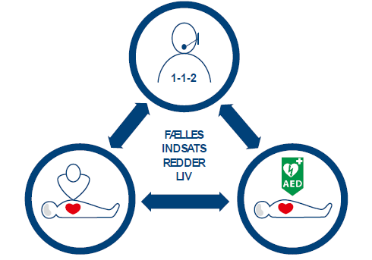
Samspillet imellem alarmcentralen og førstehjælperen

Slide 11
Film om hjertestop
Overlevelseskæden ved hjertestop (trygfonden) 2016
Samspillet imellem alarmcentralen og førstehjælperen
13 årige Emil gav sin mor hjertemassage (Hjerteforeningen) 2017
Samspillet imellem alarmcentralen og førstehjælperen
Chris Salomon – heart attack (BBC) 2010
Symptomer, kramper, agonal vejrtrækning og stød
Notes:
Disse film kan anvendes

Slide 12
Hvornår udføres HLR
Personen er bevidstløs med:
Unormal eller ingen vejrtrækning

Slide 13
Elevaktivitet
1. sæt: 9 x 30:2 rutinering i trykhastighed og –dybde
2. sæt: 9 x 30:2 rutinering i indblæsninger (Handsoff tid)
3. sæt: 9 x 30:2 fuld færdig HLR
4. sæt: 12 x 30:2 rutinering med to førstehjælpere
5. sæt: 9 x 30:2 fuld færdig HLR hvor IN tager tid
Notes:
Det er her væsentligt at du som instruktør, selv går rundt og retter/ vejleder. Dette for at imødegå fejlindlæring – samt imellem sættene giver nogle fokuspunkter deltagerne kan arbejde med.

Slide 14
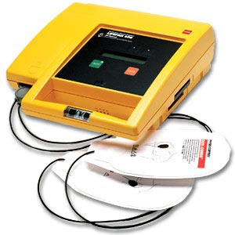
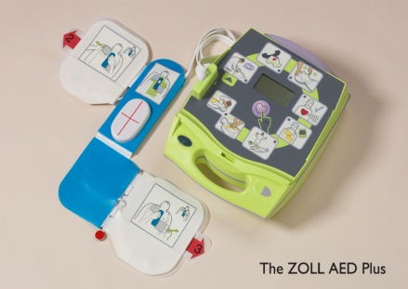
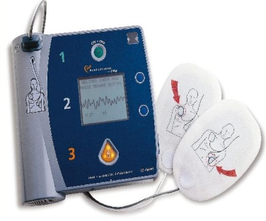
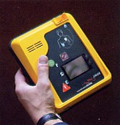
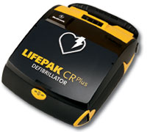
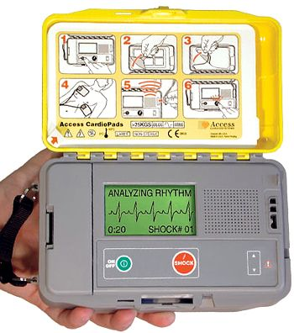
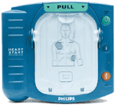
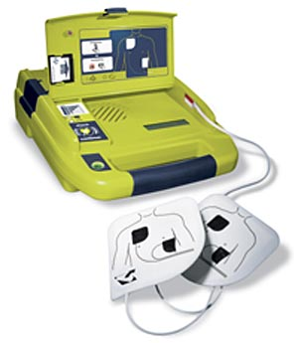
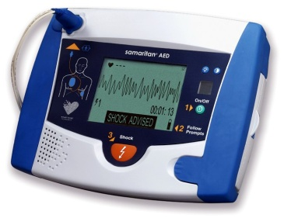
Automatisk defibrillator (AED)

Slide 15
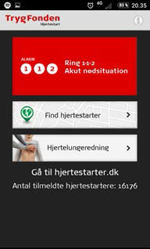
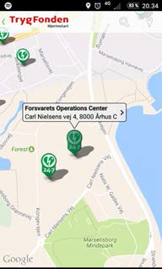
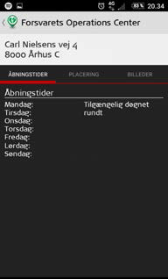
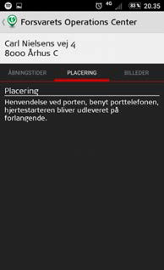
Hjertestarter app

Slide 16
Sikkerhed ved brug af hjertestarter
Fjern vand
Fjern kraftig hårvækst
Fjern plastre og piercinger der hvor elektroderne skal sidde
Elektroderne placeres mindst 10 centimeter fra pacemaker og piercinger
Personen må ikke røres under analyse/stød

Slide 17
Overlevelse uden HLR, med HLR og AED
Defibrillering inden for 3 - 5 min efter et hjertestop, øger chancen for at overleve med 50-70%

Slide 18
Elevaktivitet
6. sæt: 4 minutters rutinering i anvendelse af hjertestarter
Notes:
Det er her væsentligt at du som instruktør, selv går rundt og retter/ vejleder. Dette for at imødegå fejlindlæring – samt imellem sættene giver nogle fokuspunkter deltagerne kan arbejde med.

Slide 19
Hjerteløbere i hele landet
124.400
104.477
75.955
37.251
14.500
2017
2018
2019
2020
2021
Pr. 14. oktober 2021 er der 124.400 hjerteløbere i Danmark

Slide 20
Refleksion
Hvad er trykdybde for en voksen ved HLR?
Hvor lang må hands off tiden være ved HLR?
Hvor mange tryk i minuttet?
Hvornår ringer vi 1-1-2 ved et hjertestop?
Hvornår påbegynder vi HLR?

Slide 21
Spørgsmål?

Slide 22
Efterfølgende slides kan tilføjes yderligere til PP, eller er forslag til
Elevaktiviteter.

Slide 23
Forslag til elevaktivitet
Efter en kort intro, kan man dele deltagerne op i mindre grupper. Så kører hver enkelt i 4 minutter af gangen, øvrige tager tid og rette vejleder. Efter 4 minutter byttes der rundt indtil alle har været igennem hvert sæt mindst 1 gang
1. sæt: 4 minutters rutinering i trykhastighed og –dybde
2. sæt: 4 minutters rutinering i indblæsninger
3. sæt: 4 minutters rutinering i to ovennævnte
4. sæt: 4 minutter med fuld færdig HLR
5. sæt: 4 minutter rutinering med to førstehjælpere

Slide 24
Forslag til elevaktivitet
6. sæt: 4 minutters rutinering i anvendelse af hjertestarter
Det er her væsentligt at du som instruktør, selv går rundt og retter/ vejleder. Dette for at imødegå fejlindlæring – samt imellem sættene giver nogle fokuspunkter deltagerne kan arbejde med.

Slide 25
HLR til børn
Som til voksen
Særlig forudsætninger (arbejder med børn, kun civilt)
Hypoxi - 5 indblæsninger og tilkald hjælp
Basal HLR - Call first
Hypoxi – Call fast

Slide 26
STROKE (Blødning/ blodprop i hjernen)
12.000 danskere om året (ca. 33 personer pr. dag)
85% blodprop i hjernen og 15% hjerneblødning
70% 65 år+, omtrent lige hyppigt ved mænd og kvinder

Slide 27
STROKE (Blødning/ blodprop i hjernen)
Symptomer:
Halvsidige lammelser, manglende kontrol over en arm eller ben, sprogforstyrrelser, delvist tab af synet eller svimmelhed og koordinationsproblemer.
De tre S´R
Stræk – hænger den ene arm
Snak – hænger ordene ikke sammen
Smil – hænger den ene side af ansigtet
Ring 1-1-2 straks ved ovenstående symptomer

Slide 28
STROKE (Blødning/ blodprop i hjernen)
Behandling:
Skal sættes i gang inden for 4½ time efter symptomerne er opstået.
Trombolyse, der opløser blodpropper medicinsk
Tromboktomi, kirurgisk indgreb der skaber fri passage

Slide 29
STROKE (Blødning/ blodprop i hjernen)
Klip: STRÆK – SNAK – SMIL kampagnen
Redhjernen.dk

